Slide 1
LA TUA
LOGO
IL NOME DELLA TUA AZIENDA
ANALISI COMPETITIVA

Slide 2
OBIETTIVI
[Descrivi perché un'analisi è importante e cosa speri di trovare attraverso di essa.]
Punto
Punto
Punto
Punto
analisi competitiva | PANORAMICA

Slide 3
DOMANDE DI ANALISI
Quali prodotti offrono i concorrenti?
I concorrenti stanno facendo soldi?
???
ANALISI DEL PAESAGGIO

Slide 4
 |  | LA TUA AZIENDA | CONCORRENTE 1 | CONCORRENTE 2 | CONCORRENTE 3
PROFILO | PANORAMICA
 | VANTAGGIO COMPETITIVOQual valore offrite ai clienti?
PROFILO MARKETING | MERCATO DI RIFERIMENTO
 | STRATEGIE DI MARKETING
ANALISI DEL PAESAGGIO

Slide 5
 |  | LA TUA AZIENDA | CONCORRENTE 1 | CONCORRENTE 2 | CONCORRENTE 3
PROFILO PRODOTTO | PRODOTTI & SERVIZI
 | PREZZI E COSTI
 | CANALI DI DISTRIBUZIONE
ANALISI SWOT | PUNTI DI FORZA
 | DEBOLEZZE
 | OPPORTUNITÀ
 | MINACCE
ANALISI DEL PAESAGGIO

Slide 6
Includi screenshot
Descrivere le origini utilizzate per l'analisi
Rapporti e tendenze
I social media
Consapevolezza dei consumatori
????
ANALISI DEL PAESAGGIO

Slide 7
INFLUENZE PAESAGGISTICHE
Usa le cinque forze di Porter per descrivere il paesaggio:
Rivalità tra concorrenti
Minaccia di nuovi operatori
Potere contrattuale degli acquirenti
Potere contrattuale dei fornitori
Minaccia di prodotti o servizi sostitutivi
MINACCIA
DI INGRESSO
POTERE CONTRATTUALE
DI ACQUIRENTI
RIVALITÀ CONCORRENTE
MINACCIA
DI SOSTITUTI
POTERE CONTRATTUALE
DEI FORNITORI
ANALISI DEL PAESAGGIO

Slide 8
MINACCIA DI INGRESSO | MINACCIA DI SOSTITUTI | POTERE CONTRATTUALE DEGLI ACQUIRENTI | POTERE CONTRATTUALE DEI FORNITORI | RIVALITÀ CONCORRENTE
ANALISI DEL PAESAGGIO

Slide 9
SEGMENTAZIONE DELLA CONCORRENZA
Utilizzando i concorrenti identificati nell'analisi, segmenteremo il panorama competitivo in termini di attributi [numero]:
Attributo uno
Attributo due
Attributo tre
Abbiamo scelto questi attributi determinanti per diversi motivi:
Esempio di attributo
[Se non questo esempio, allora Motivo 1]
[Motivo 2]
SEGMENTAZIONE DELLA CONCORRENZA

Slide 10
GRAFICO DELLA SEGMENTAZIONE DELLA CONCORRENZA
[Usa Smartsheet Segmentation Graph Template per costruire il grafico per la presentazione.]
SEGMENTAZIONE DELLA CONCORRENZA

Slide 11
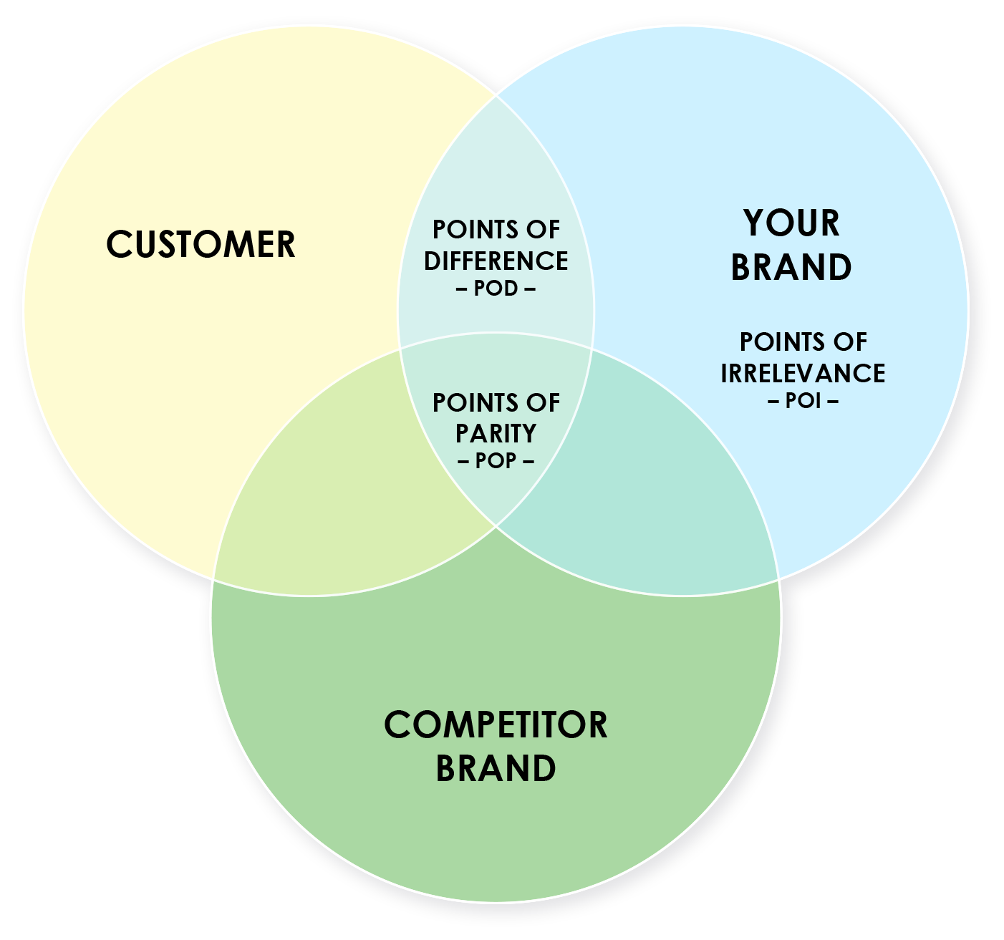
PUNTI DI DIFFERENZA – POD – | PUNTI DI PARITÀ – POP – | PUNTI DI IRRILEVANZA – POI –
PUNTI DI PARITÀ

Slide 12
RACCOMANDAZIONE NOME UNO
Dettaglio uno
Dettaglio due
Dettaglio tre
RACCOMANDAZIONE NOME DUE
Dettaglio uno
Dettaglio due
Dettaglio tre
RACCOMANDAZIONE NOME TRE
Dettaglio uno
Dettaglio due
Dettaglio tre
CONSIGLI

